Slide 1
PROIECTAREA ȘI DEZVOLTAREA UNUI SISTEM DE GESTIUNE AL ÎMPRUMUTURILOR UNEI BIBLIOTECI ÎN PYTHON
Cristian – Valentin Valea
Rareș - Ioan Țigan

Slide 2
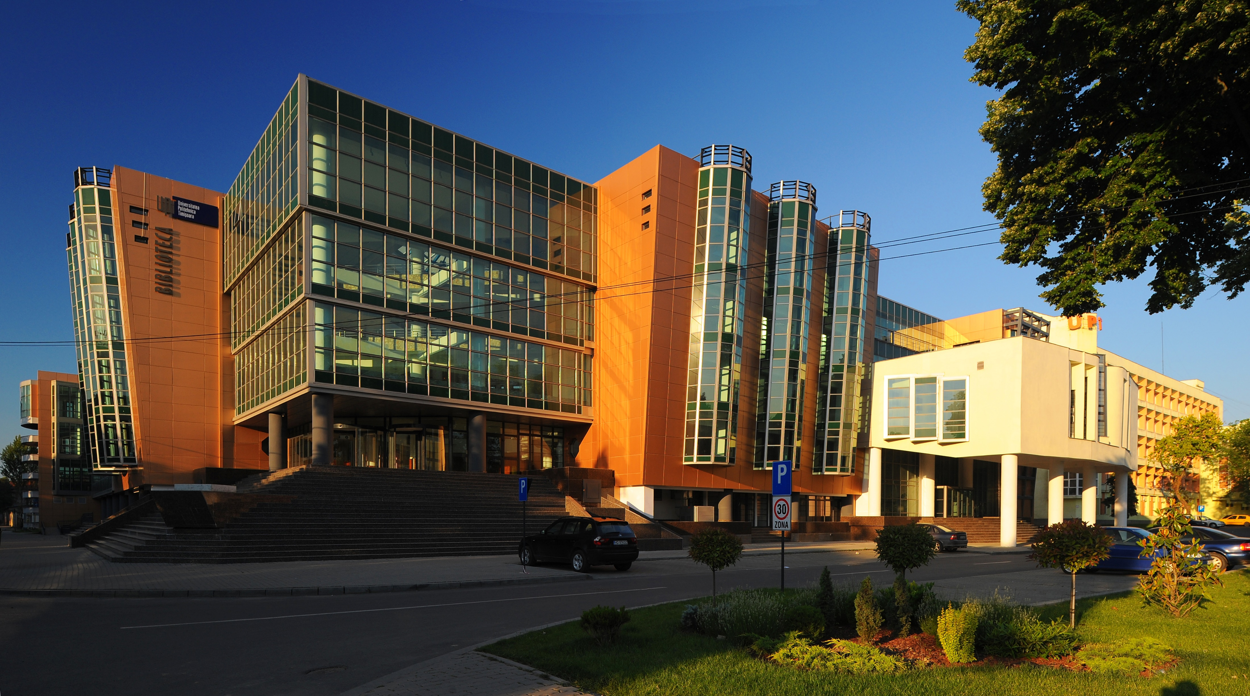

Aplicația are rolul de a facilita gestiunea bazei de date a unei biblioteci. Aceasta a fost creată cu scopul de a ușura munca bibliotecarilor, putând fi utilă atât bibliotecilor ”fizice”, cât și celor din mediul online.

Slide 3
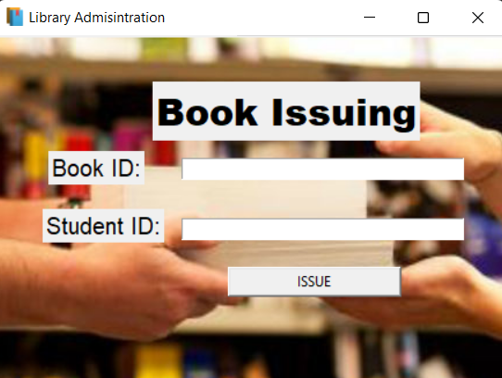
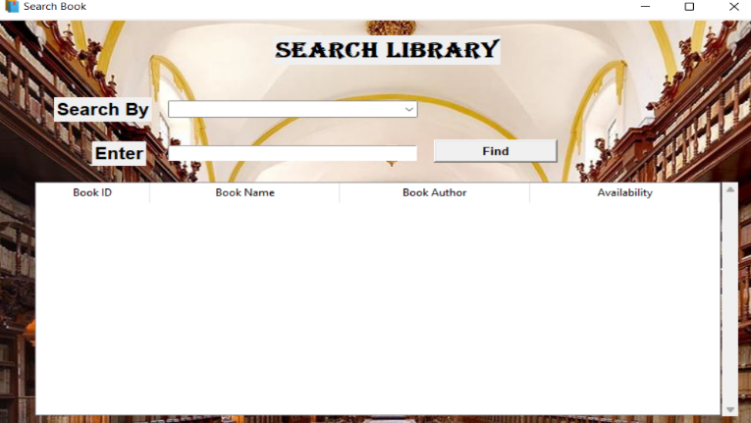
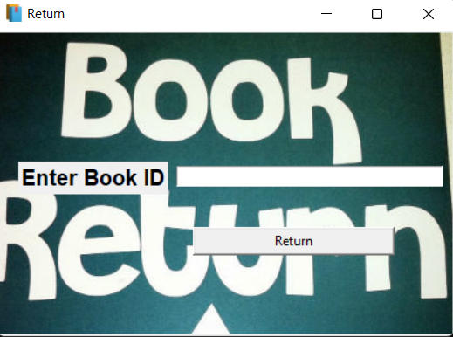
Caracteristicile cheie ale aplicației:
Împrumut și returnare simplificată
Căutare rapidă în baza de date
Notificări pentru termenele de restituire

Slide 4
Din punct de vedere tehnic:
este dezvoltată în stilul programării orientate obiect
fiecare clasă este scrisă într-un fișier separat
s-a întocmit o diagramă de clasă pentru a evidenția toate funcționalitățile aplicației
pentru a reține datele s-a folosit o bază de date utilizând SQLite
aplicația a fost dezvoltată in IDE Pycharm
Pentru generarea interfețelor grafice s-a utilizat biblioteca specifică Pytho, Tkinter

Slide 5
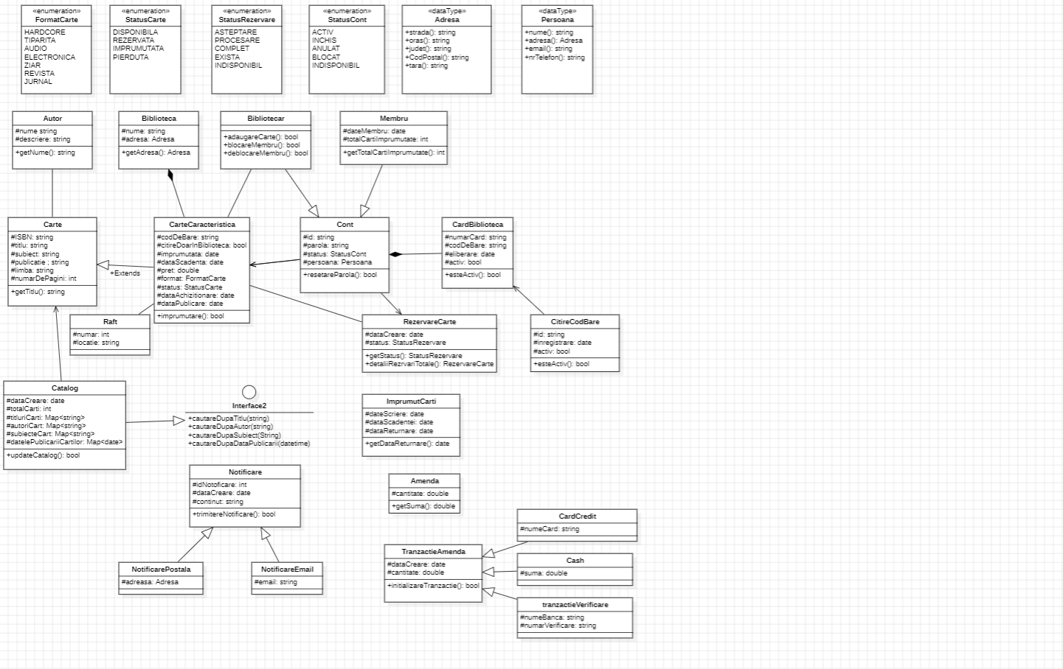
Diagrama de clase:

Slide 6
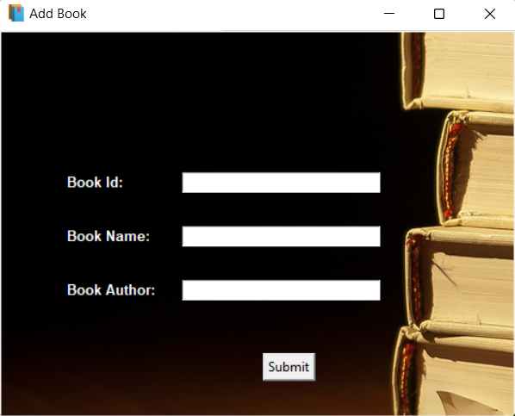
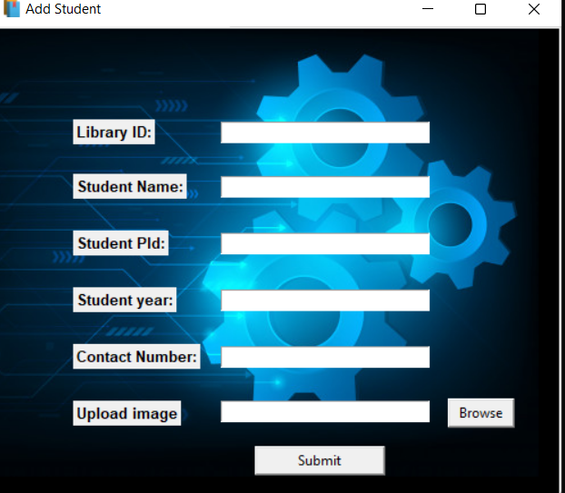
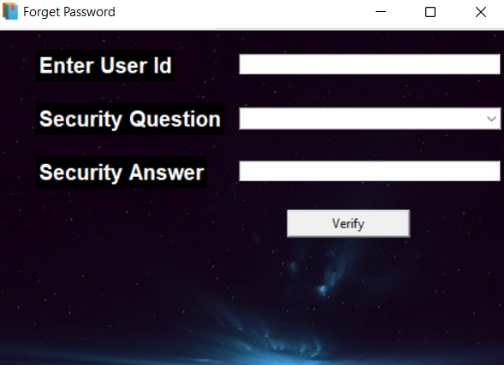
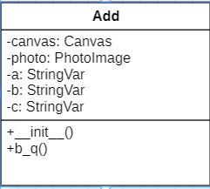
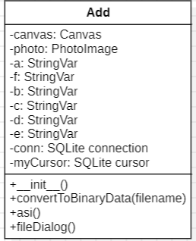
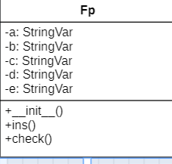
OPERAȚII REALIZATE CU AJUTORUL APLICAȚIEI
Adăugare Carte
2. Adăugare Student
3. Resetare Parolă

Slide 7
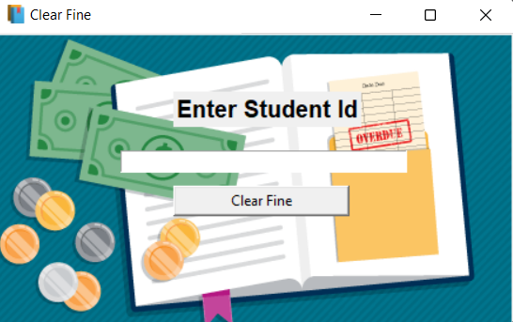
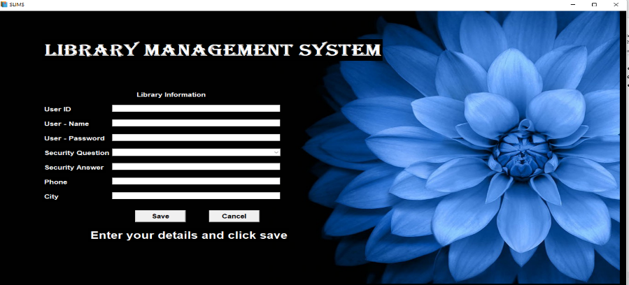
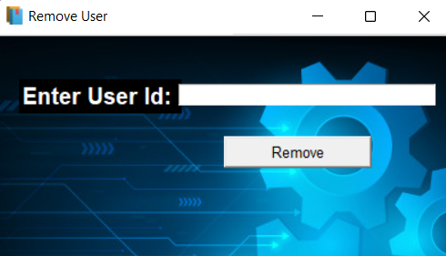
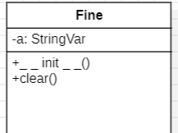
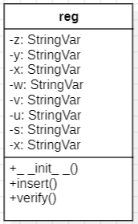
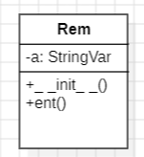
4. Eliminare Amenzi
5. Înregistrare utilizator
6. Ștergere utilizator

Slide 8
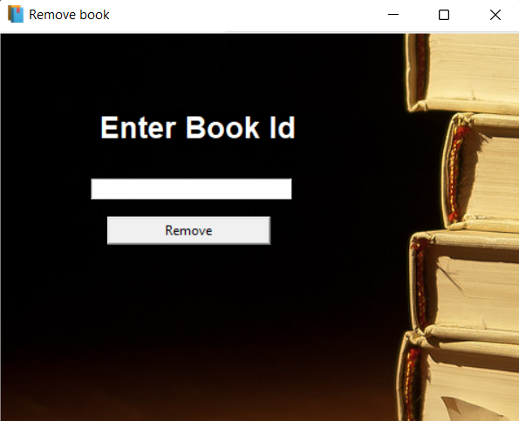
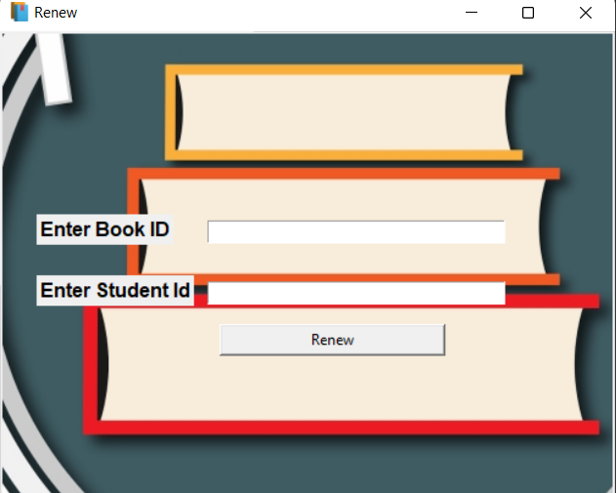
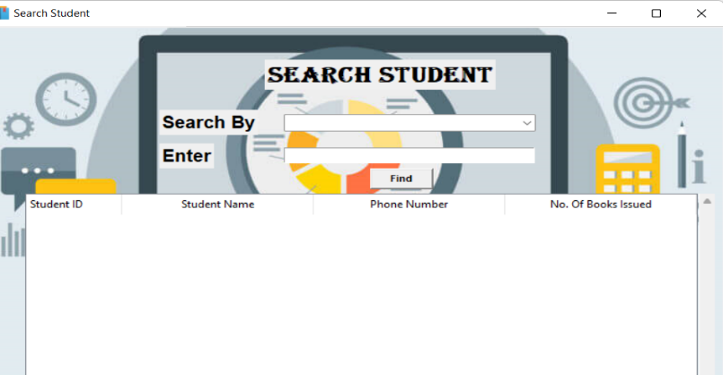
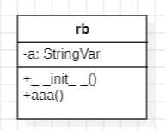
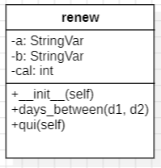
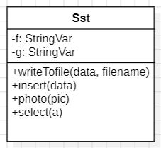
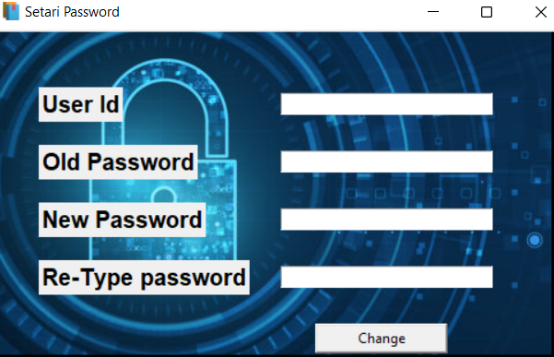
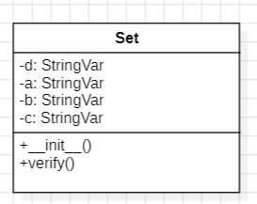
7. Ștergere Carte
8. Reînnoire Împrumut
9. Căutare Student
10. Setare Parolă

Slide 9
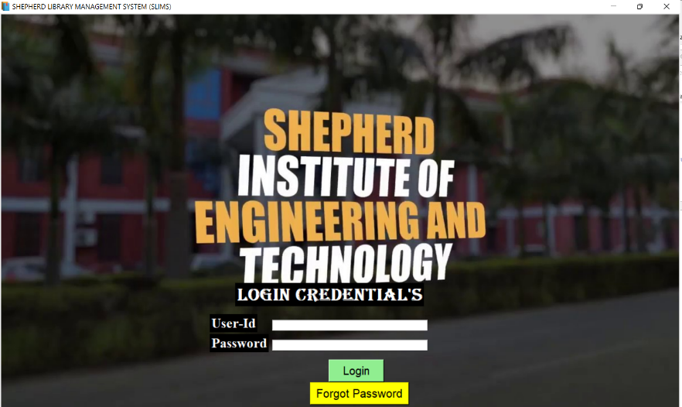
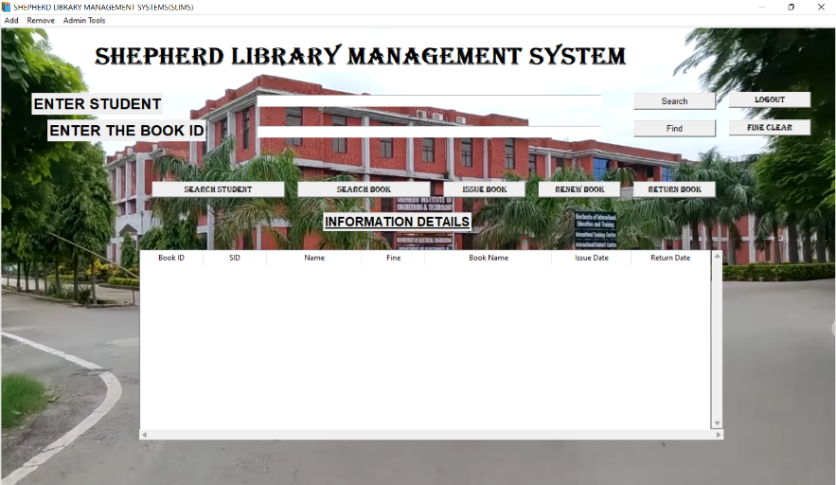
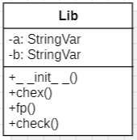
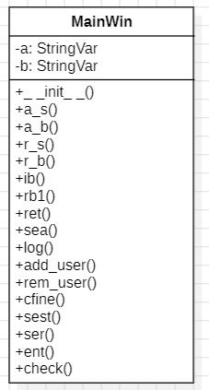
Biblioteca
Opțiuni

Slide 10
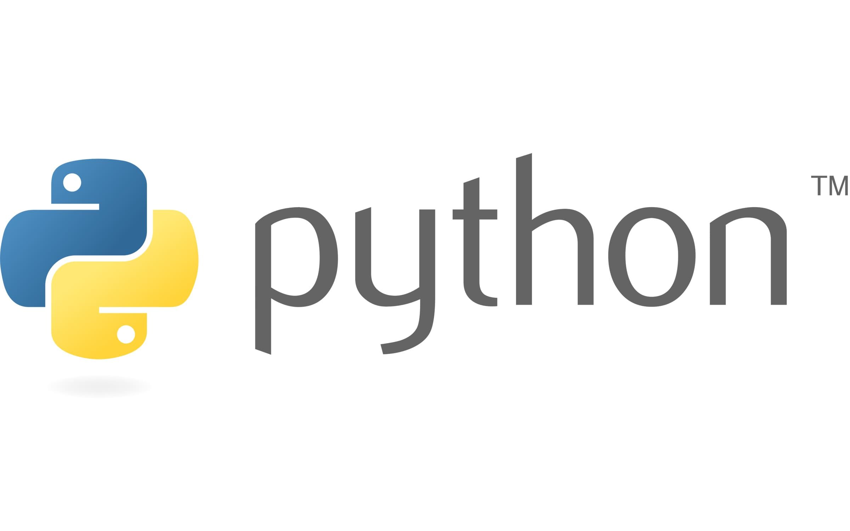
Concluzii:
Aplicația reprezintă soluția completă pentru o gestionare modernă și eficientă a bibliotecilor. Cu funcționalități inovatoare precum căutare avansată și notificări personalizate, aplicația facilitează atât utilizatorilor, cât și personalului bibliotecii, îmbunătățind semnificativ experiența de gestionare a cărților.
Avantajele aplicației cum ar fi creșterea eficienței, reducerea pierderilor și feedback-ul pozitiv al altor biblioteci, subliniază impactul pozitiv pe care aceasta îl aduce în comunitatea bibliotecară, fiind factori de pornire în dezvoltarea unor aplicații mai performante care să contribuie și mai mult în buna organizare a bibliotecilor.
În concluzie, după terminarea acestui proiect am reușit să descopăr multe funcționalități atât ale limbajului Python, cât și ale diverselor aplicații care contribuie în mod semnificativ la dezvoltarea unei aplicații software de complexitate medie

Slide 11
Vă mulțumesc!

